Slide 1
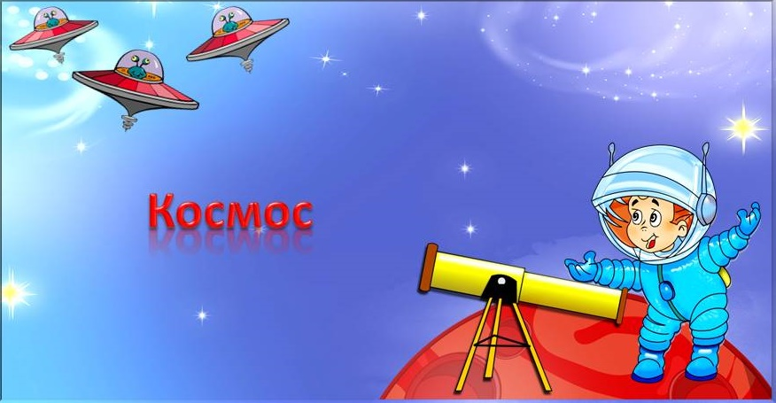
МКДОУ «Детский сад с. Макарово»
Выполнила воспитатель
Васильева Ольга Константиновна

Slide 2
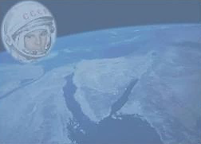
ПРОЕКТ «КОСМОС» для подготовительной группы
Тип проекта: - обучающий - исследовательский - игровой
Продолжительность: краткосрочный (с 5.04.-13.04.)
Участники проекта: воспитатель, дети, родители.
Актуальность проекта: “Человечество не останется вечно на земле, но, в погоне за светом и пространством, сначала робко проникнет за пределы атмосферы, а затем завоюет себе все околосолнечное пространство”
К. Циолковский .
Несколько десятков лет назад мало кто из вчерашних мальчишек не хотел стать космонавтом. Эта мечта совсем не актуальна для современных детей. Между тем, космические пираты, звездные войны и другие инопланетные существа – герои их любимых мультфильмов. Вымышленные персонажи дезинформируют дошкольников, рассказывая о несуществующих планетах, и зачастую вызывают у них отрицательные эмоции, способствуют развитию страхов. Поэтому важно грамотно выстроить работу по формированию у детей представлений о космосе.

Slide 3
Цель: формирование у детей представлений о Вселенной, Солнечной системе и ее планетах, о роли человека в изучении космического пространства; привлечение родителей к проблеме развития познавательной сферы ребенка. Формирование представлений о роли человека в изучении космического пространства
Задачи:
1. Продолжать расширять представление детей о многообразии космоса. Рассказать детям об интересных фактах и событиях космоса.
2. Познакомить с первым лётчиком-космонавтом Ю.А. Гагариным. 3. Развивать творческое воображение, фантазию, умение импровизировать; воспитывать взаимопомощь, доброжелательного отношения друг к другу, гордость за людей данной профессии, к своей Родине;
4. Привлечь родителей к совместной деятельности.

Slide 4
Предварительная работа.
1.Подготовить презентацию о космосе, солнечной системе, космонавтах.
2. Подобрать фото - коллекцию на тему «Космос».
3. Подобрать сказки, стихи, загадки о космосе, ракетах, звёздах; музыку.
4. Подготовить раскраски в соответствии с возрастом.
Содержание проекта.
Беседы с использованием презентаций.
Беседа «Что такое космос».
Цель: дать детям представление о планетах солнечной системы, солнце, звёздах, первом полете в космос, выяснить знания детей по данному вопросу.
2. Беседа «Наша планета - Земля».
Цель: объяснить детям, что такое телескоп, космическое пространство, показать, как прекрасна наша Земля из космоса.
3. Беседа «Луна - спутник Земли».
Цель: выяснить представления детей о Луне, месяце, расширять знания о лунной поверхности, атмосфере.
4. Беседа «Семья планет».
Цель: расширять представления детей о планетах солнечной системы
5. Беседа «Солнце и Луна».
Цель: уточнить знания детей о солнце, его форме; пояснить из чего оно состоит.

Slide 5
Предполагаемые результаты проекта.
Сформированность у детей элементарных знаний по теме «Космос»
Сформированность нравственно-патриотических чувств в процессе реализации проекта
Заинтересованность детей темой о космосе, проявление их познавательной активности: вместе с родителями находят информацию по теме, рассказывают и делятся своими знаниями с другими детьми в детском саду.
Инициативное конструирование детьми из строительного материала, конструктора, бумаги ракет по своему представлению, проявление творчества и детальности в работе.
Возможность участия в презентации проекта, где дети смогут применить имеющиеся знания о космосе, космических явлениях, представить свои рисунки, поделки.
Используемая литература:
1. Бондаренко Т. М. Экологические занятия с детьми 6-7 лет: Практическое пособие для воспитателей и методистов ДОУ. – Воронеж: ЧП Лакоценин С. С. 2. Стефани Тернбул «Солнце, луна,звезды»-моя первая энциклопедия
3.Виктор Синицин «Первый космонавт».
4. Журналы: « Весёлый Колобок», «Школа семи гномов»- «Малышам о звёздах и планетах».
5.Шорыгина Т. А. Детям о космосе и Юрии Гагарине – первом космонавте Земли: Беседы, досуги, рассказы. М.: ТЦ Сфера, – 128с. – (Библиотека воспитателя).

Slide 6
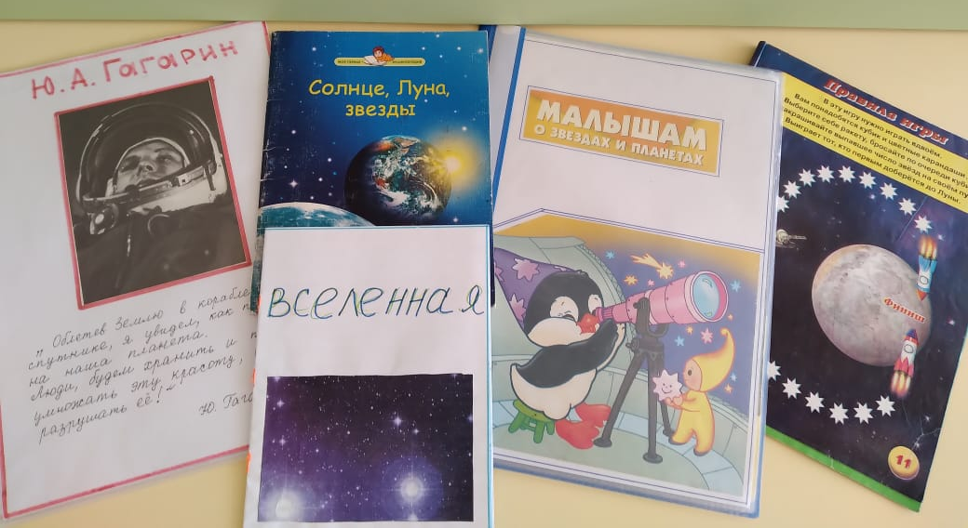
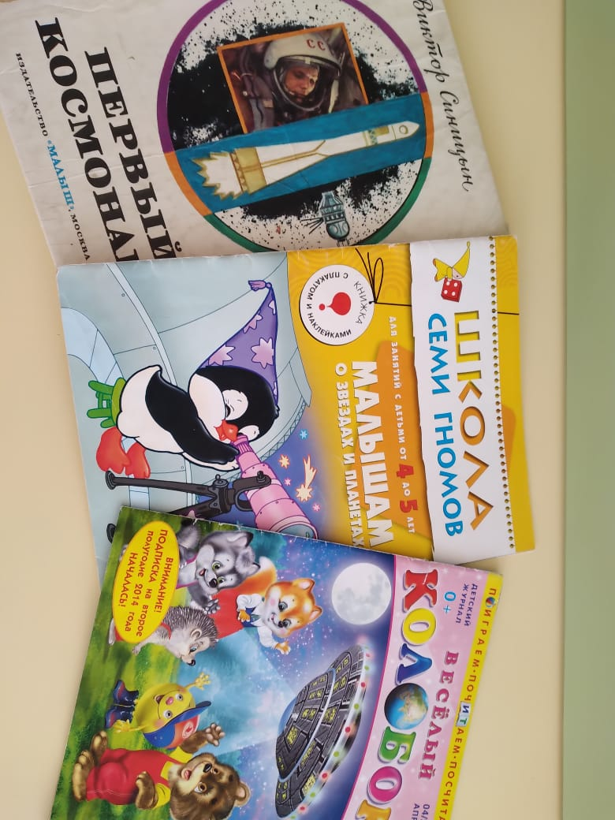
Выставка познавательной, художественной литературы.

Slide 7
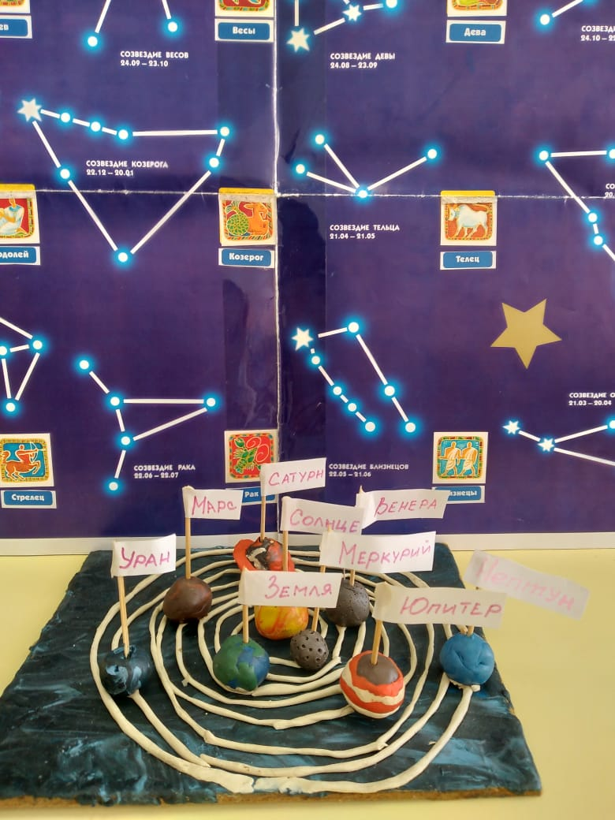
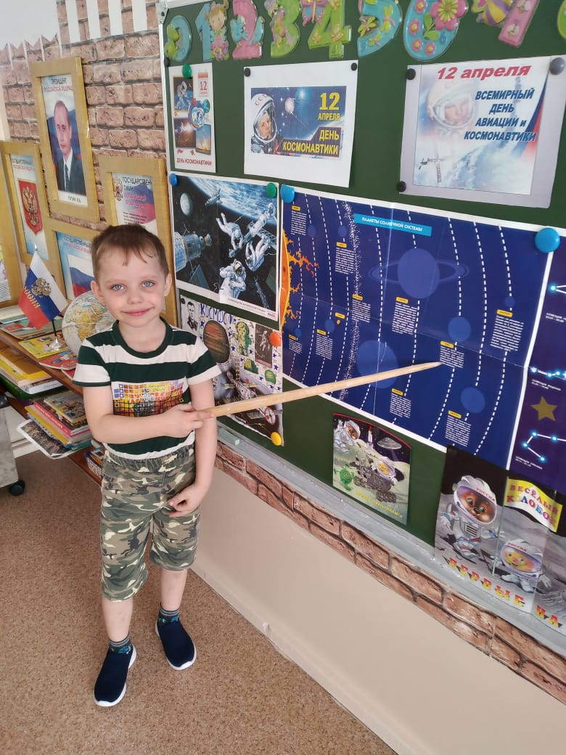
Реализация проекта :
Беседа « Солнечная семейка»

Slide 8
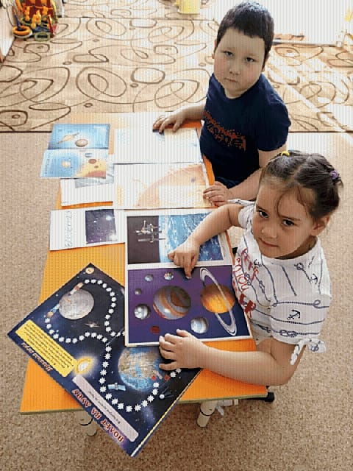
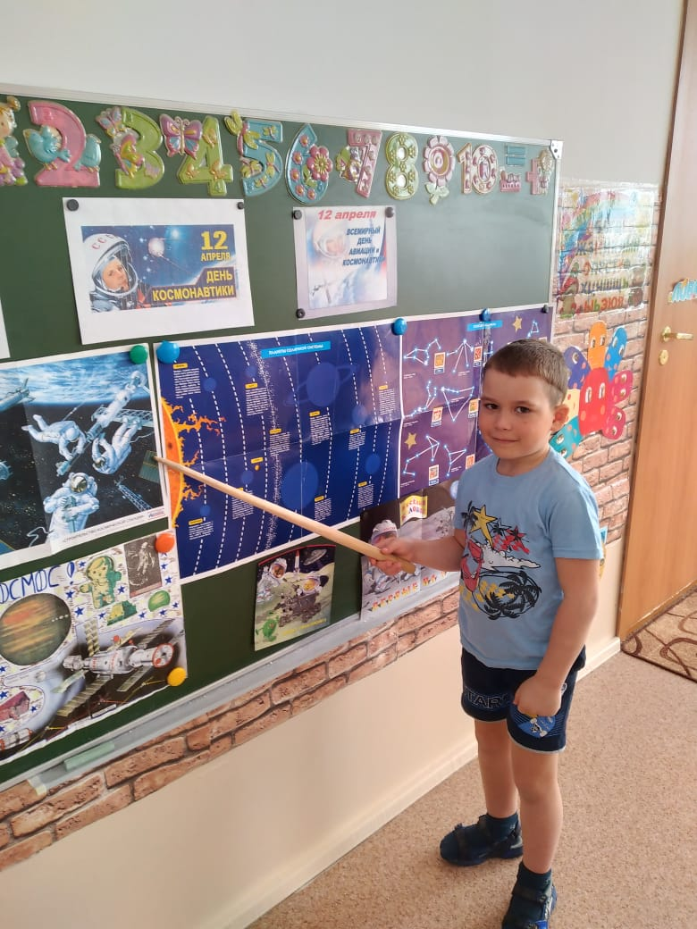
Беседа «Что такое космос ?».

Slide 9
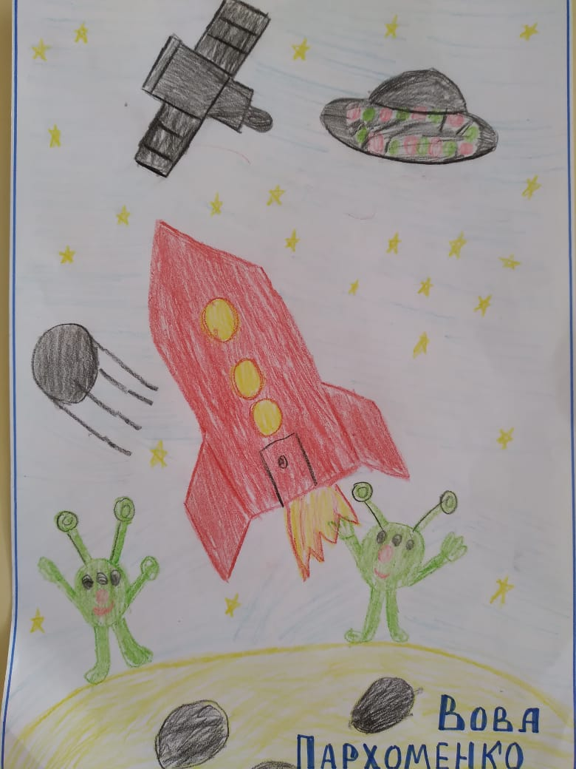
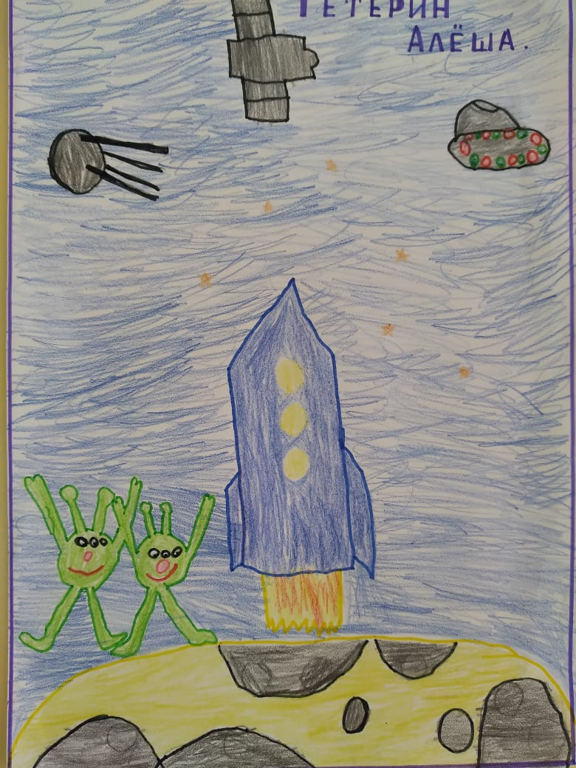
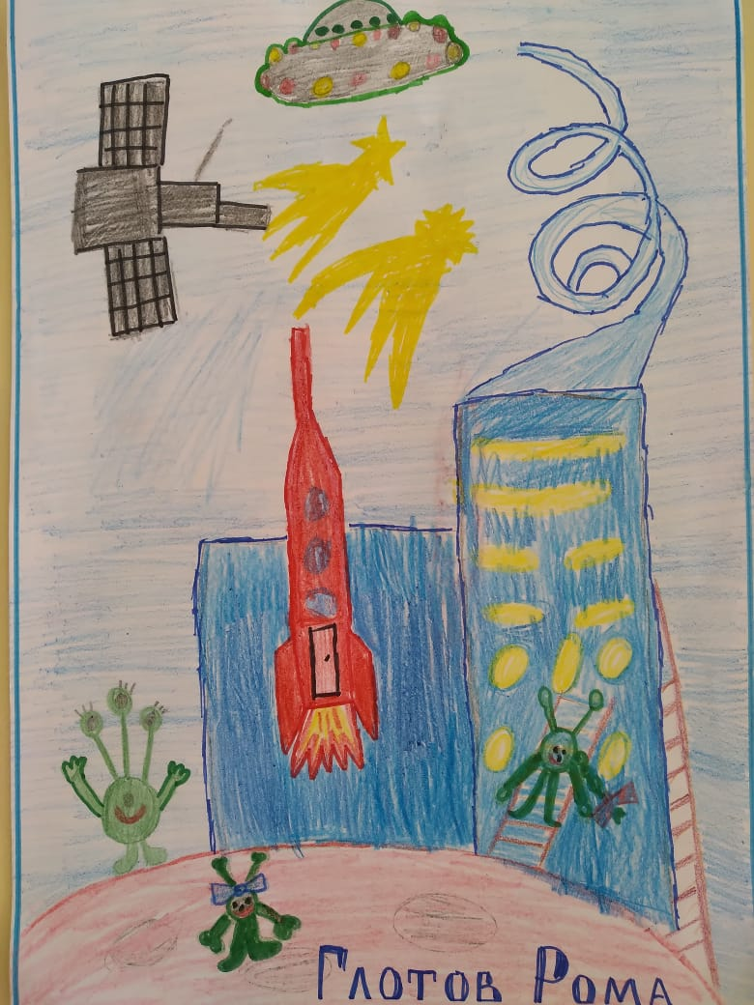
Вот мы лепим и рисуем на тему:» Космическая Вселенная».

Slide 10
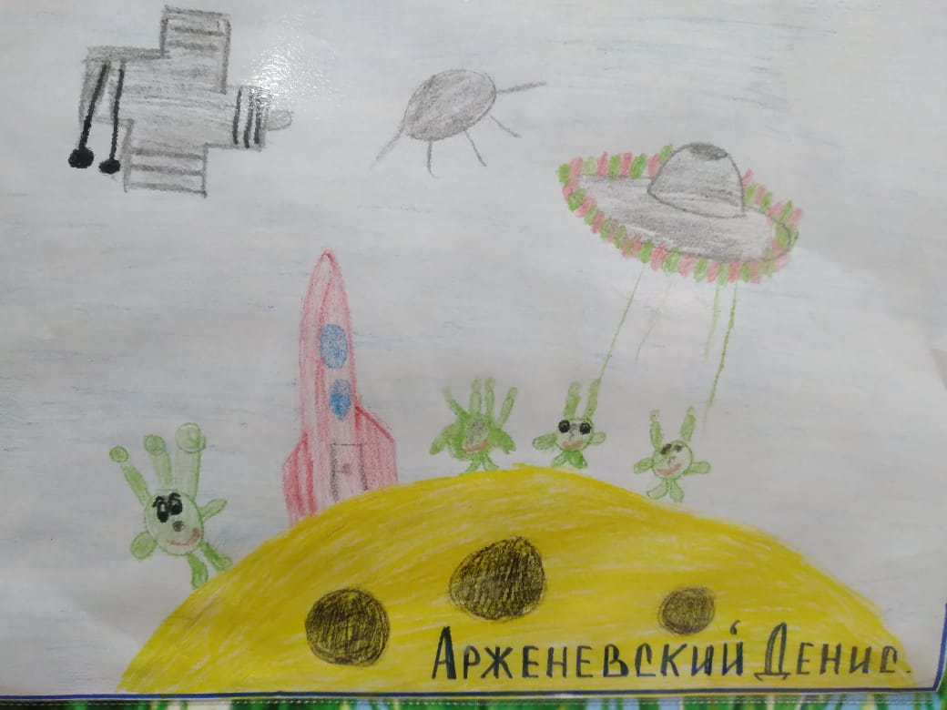
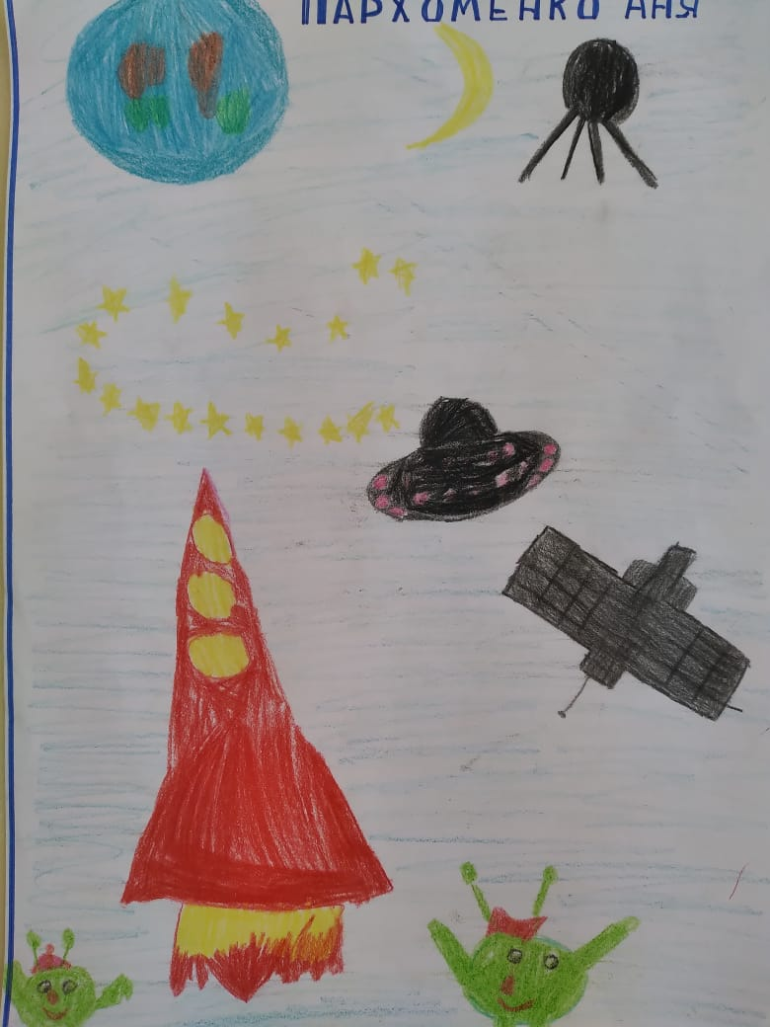
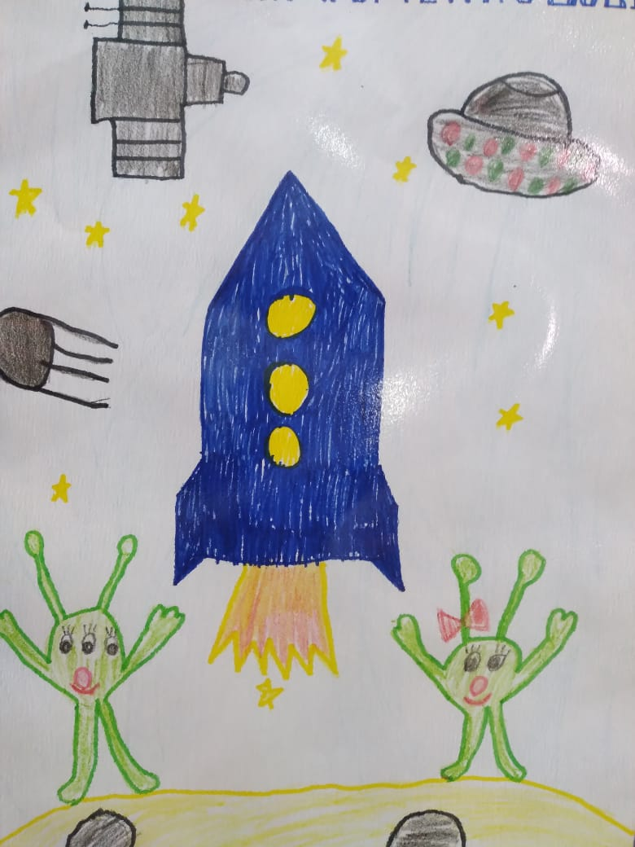
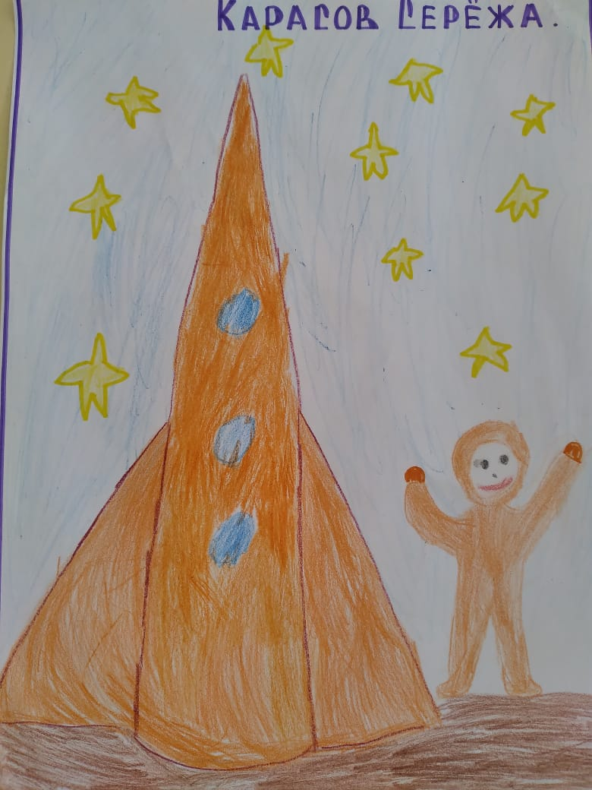
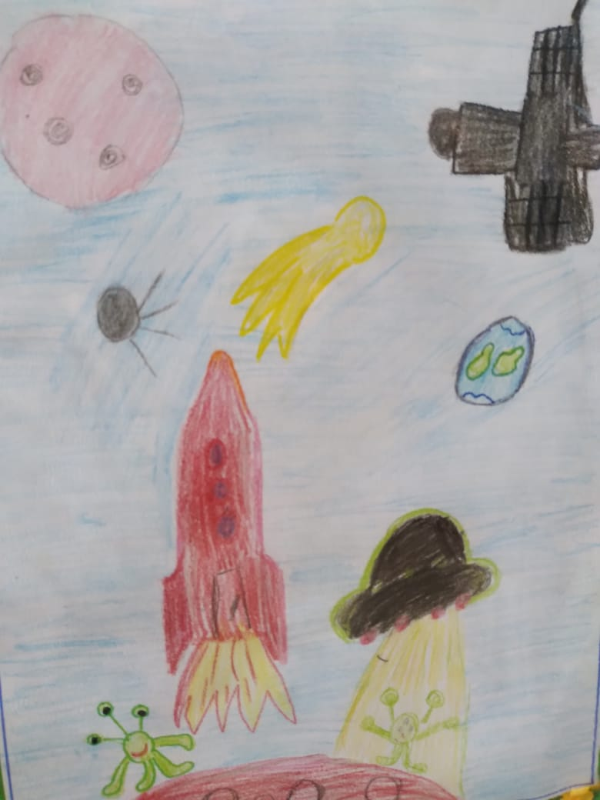

Slide 11
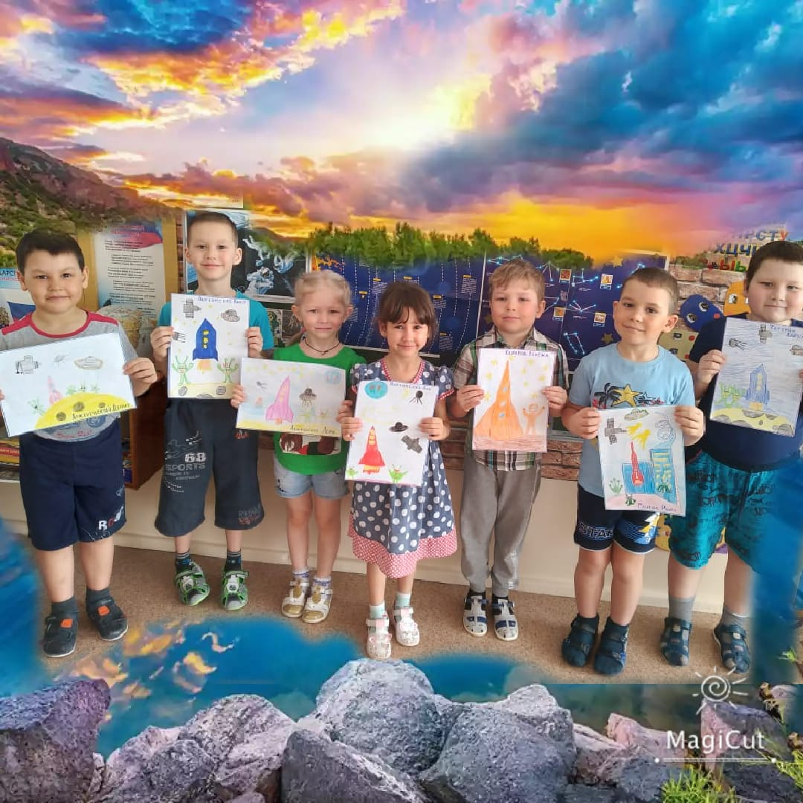

Slide 12
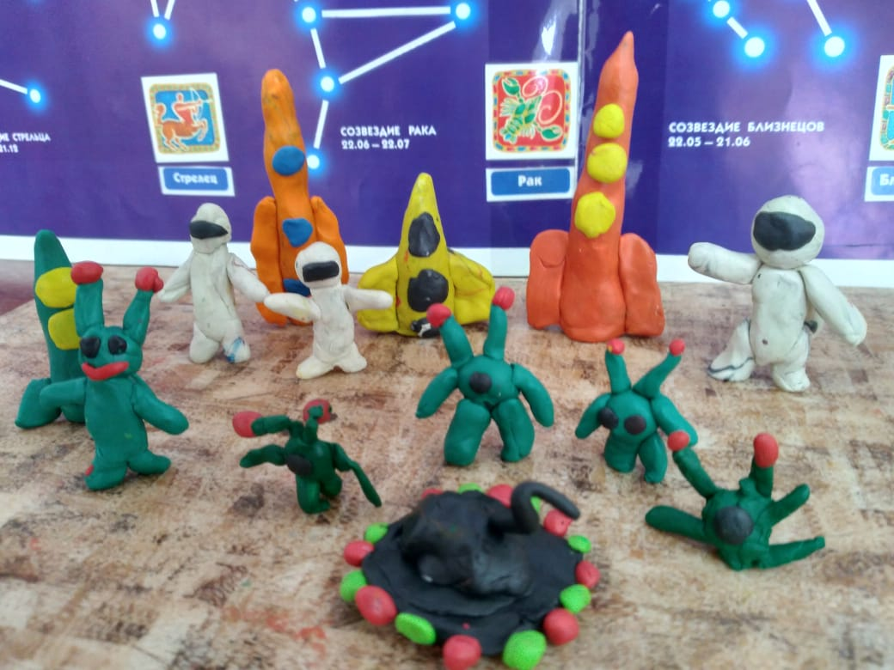
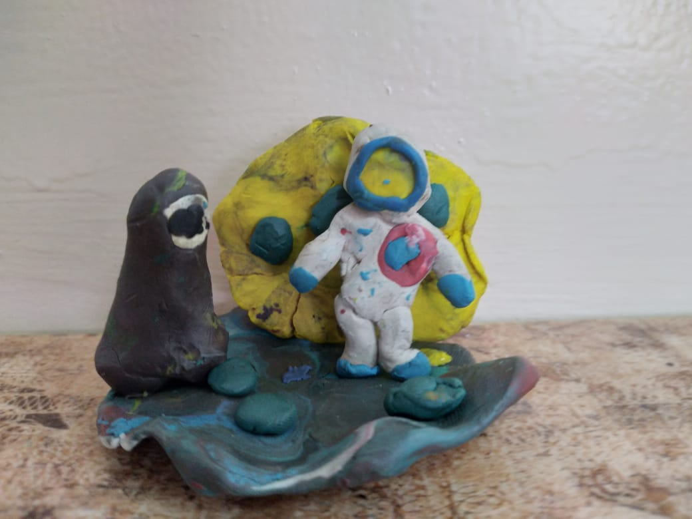
Лепка :« Друзья из космоса»

Slide 13
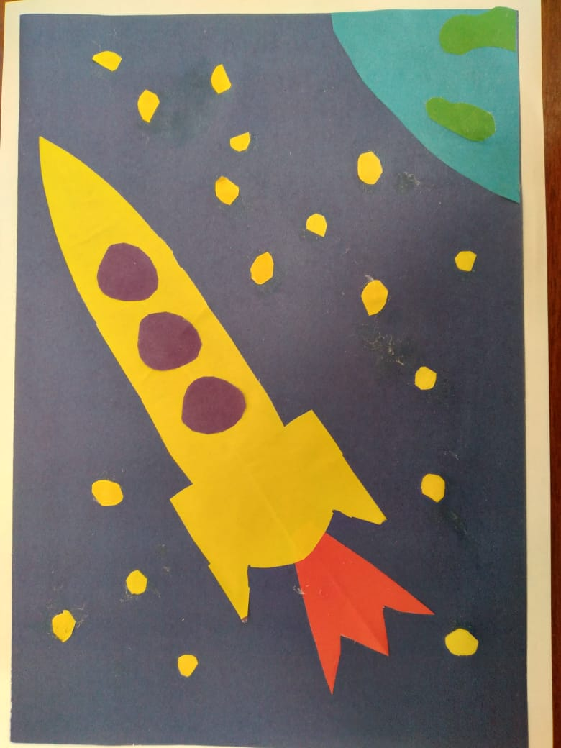
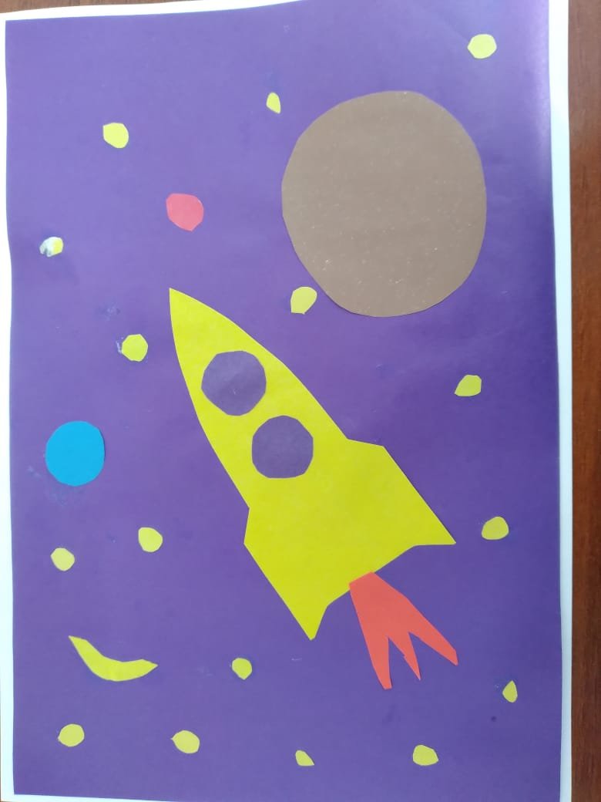
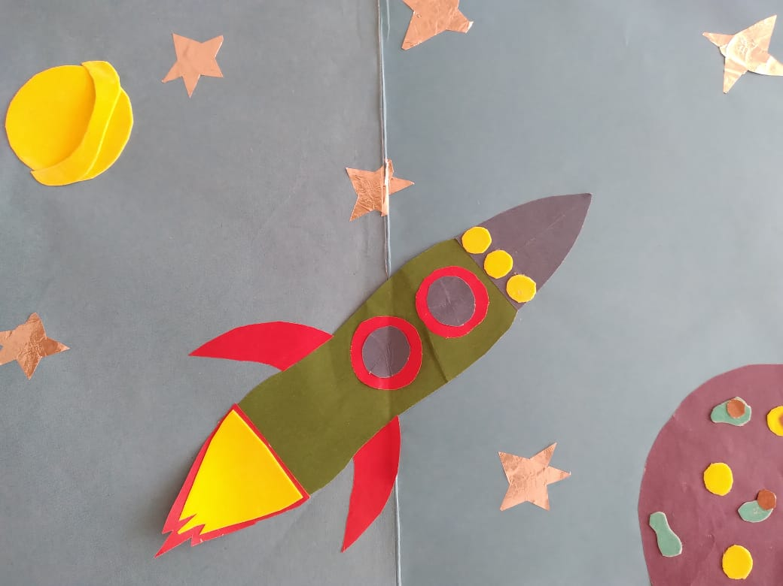
Аппликация.

Slide 14
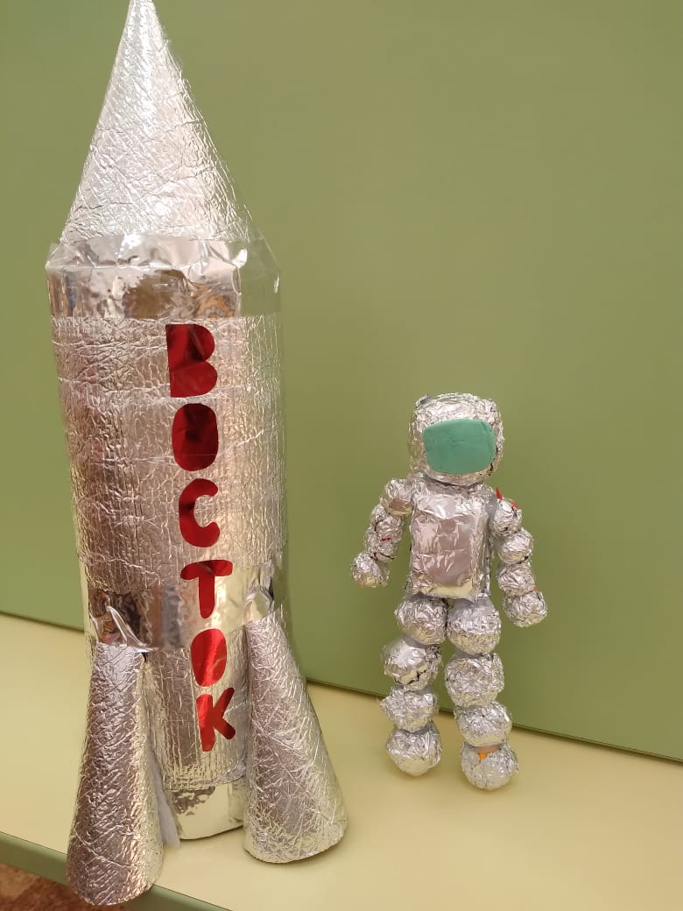
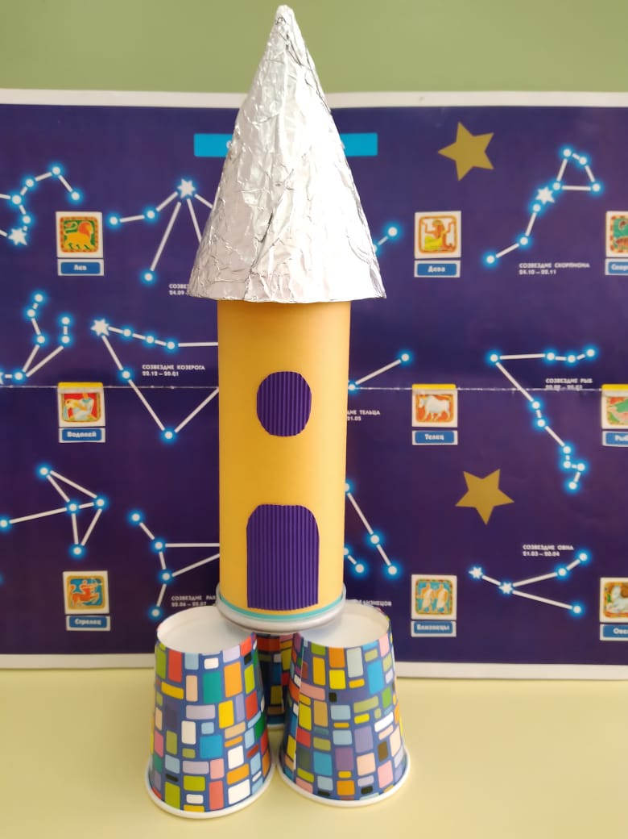
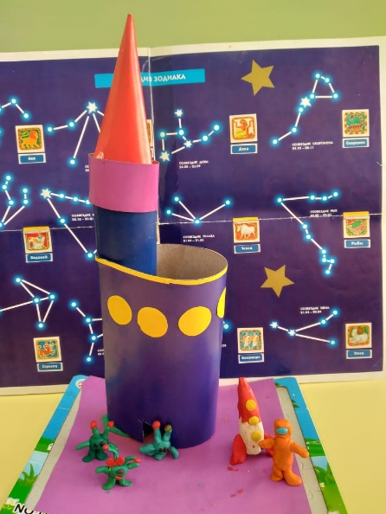
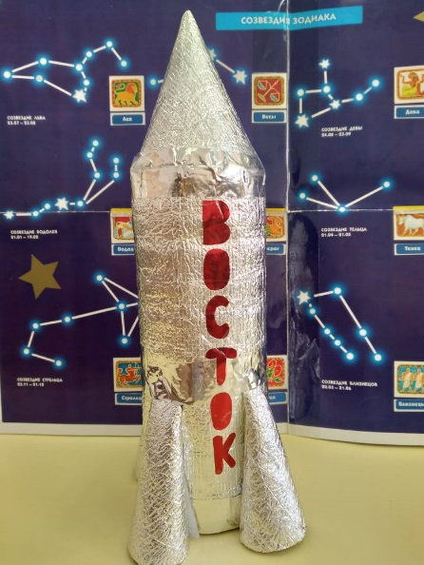
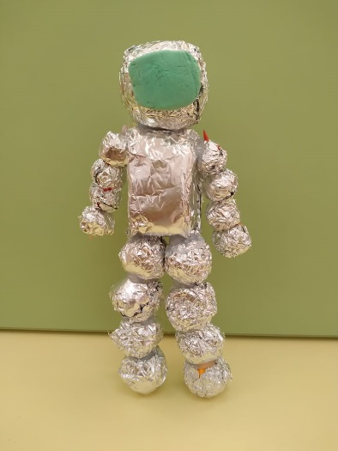
Совместные работы детей и родителей.

Slide 15
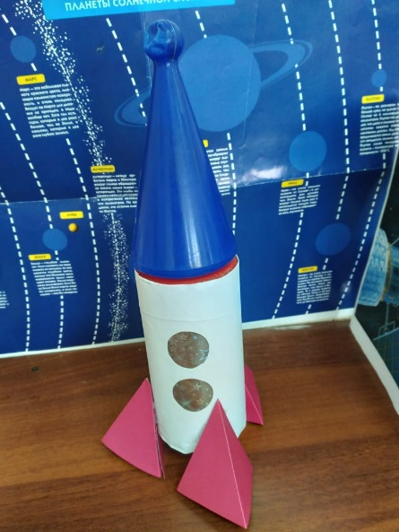
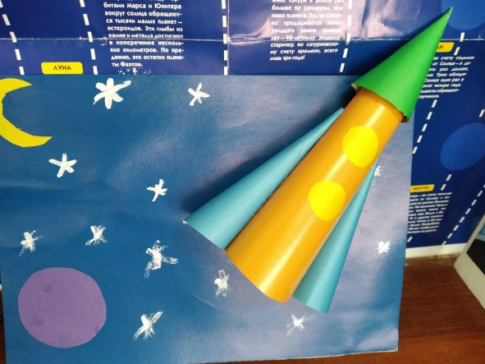
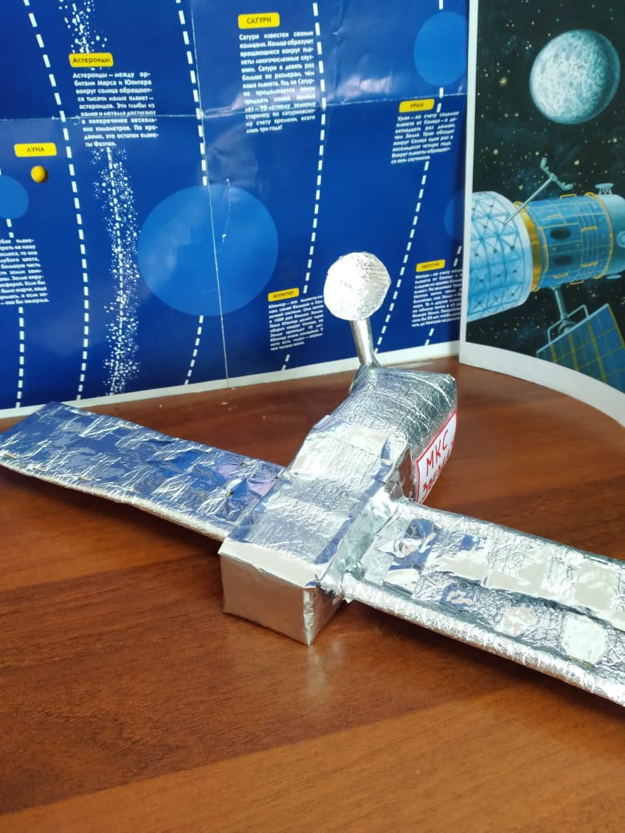
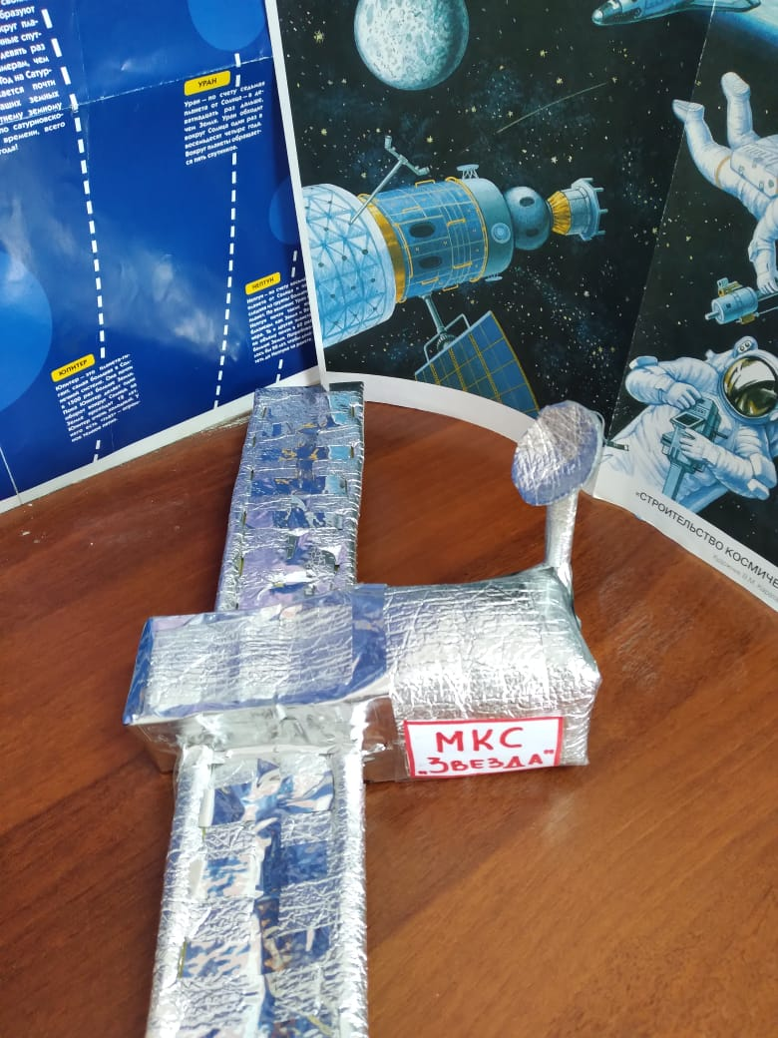
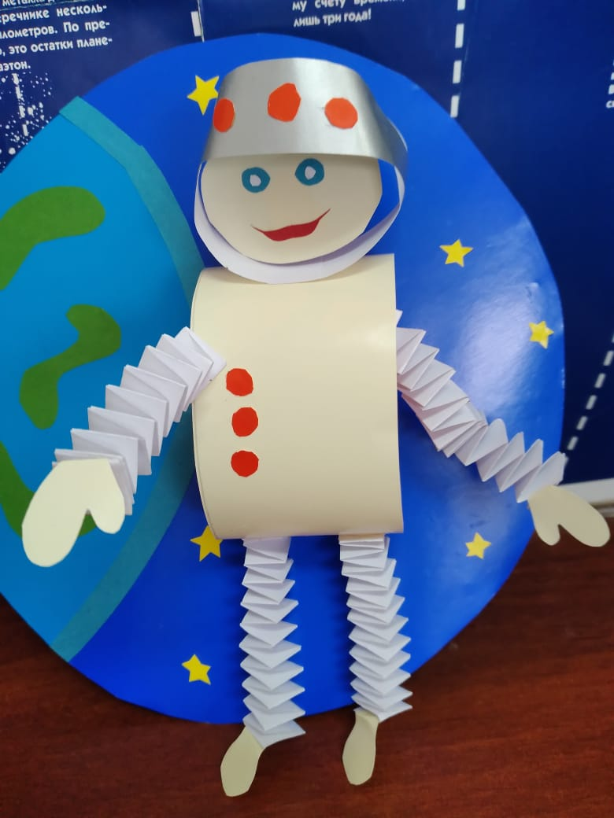
Совместные работы детей и родителей.

Slide 16
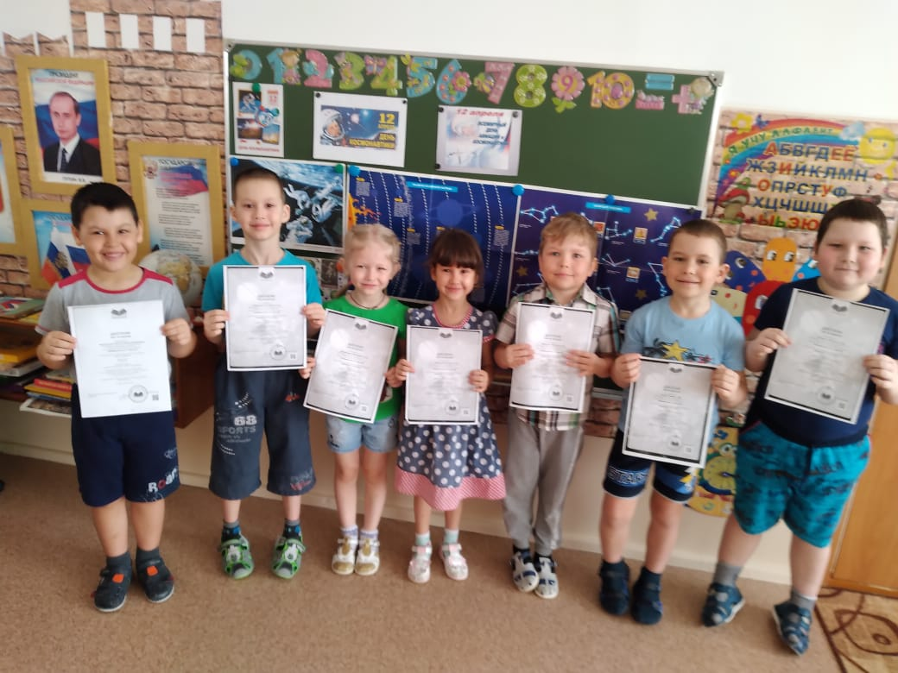
Участие во всероссийском конкурсе «Космическая Вселенная»

